Slide 1

千锋HTML5学院
第二阶段javascript课程课件

Slide 2
时间对象目录
1
  Date对象
2
  Date对象的属性和函数

Slide 3
时间对象
Date对象的了解
Date对象用于处理日期和时间，Date对象记录着从1970年1月1日00:00:00开始以来的毫秒数。

Slide 4
时间对象
Date对象的定义
Date对象的定义
  var myDate=new Date()
  Date 对象自动使用当前的日期和时间作为其初始值。
  带参数形式有以下5种：
  new Date("month dd,yyyy hh:mm:ss");
  new Date("month dd,yyyy");
  new Date(yyyy,mth,dd,hh,mm,ss);
  new Date(yyyy,mth,dd);
  new Date(ms);
如:
var d1 = new Date("January 6,2006 23:15:35");
var d2 = new Date("January 6,2006");
var d3 = new Date(2006,2,8,12,15,35);
var d4 = new Date(2006,4,6);
var d5 = new Date(1137075575000);

Slide 5
时间对象
时间对象的属性和函数
获取/设置年月日
  getFullYear()/setFullYear(2014)
  getMonth()/setMonth(8)
    注意：获取月份是从0开始的
  getDate()/setDate(25)
获取/星期几
  getDay() 0-6
获取/设置时分秒
  getHours()
  getMinutes()
  getSeconds()

Slide 6
时间对象
示例
时钟
页面停留时间

Slide 7
时间对象
时间对象的属性和函数
日期处理
  Date.parse(“2015-08-24”)
  计算自1970年1月1日至2015年8月24日的毫秒数
    转换格式默认支持2015-08-24或2015/08/24
  getTime()/setTime()
    getTime获取某个日期自1970年以来的毫秒数
    setTime修改日期的毫秒数，对应的日期时间也会修改
    var d = new Date(); d.setTime(56521211021);
  案例：从指定时间开始计时

Slide 8
时间对象
封装日期处理的函数库(重要！)
判断某年份是否为闰年
将日期格式化输出 “2015-08-24”
获得某个月份的天数
将字符串转换为日期
  join（sep）方法的介绍，将数组按照指定的分隔符转为字符串
  例子：
    var arr = ['y','i','n'];
    var dstr = arr.join("-");
    alert(dstr);//结果 y-i-n
判断两个日期相差的天数
获得N天以后的日期
根据时间问好（上午好，下午好，晚上好）

Slide 9
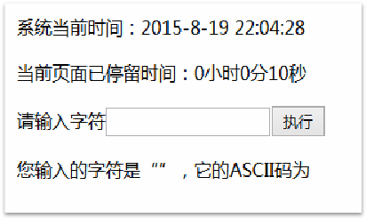
时间对象
作 业
  必做：
    课堂案例敲一遍
    页面上完成这几项功能

Slide 10


